Slide 1
Post-Quantum Cryptography
11. Dilithium

Slide 2
Plan
Schnorr 서명 스킴
Dilithium의 표기법과 파라미터
Dilithium: 토이 버전과 다섯 가지 문제
HighBits/LowBits 정의 (단순화 버전)
t 압축 없는 Dilithium 알고리즘과 숫자 예제
안전성

Slide 3

Schnorr 서명 스킴
Dilithium은 Schnorr 서명 스킴(1991)의 격자 버전이다
위수 $n$이 소수인 순환군 $G$와 고정 생성원 $g$, 해시 함수 $H$
개인 서명키 $a∈_{R}[1,n−1]$, 공개 검증키 $A=g^{a}$
공개키에서 개인키를 복원하는 것은 이산로그 문제(DLP)의 인스턴스

Slide 4

Schnorr 서명 생성
메시지 $M∈\{0,1\}^{∗}$에 서명하기 위해 Alice가
$y∈_{R}[1,n−1]$ 선택, $w=g^{y}$ 계산 (커밋먼트)
$c=H(M‖w)$ 계산 (챌린지)
$z=y+ca mod n$ 계산 (응답)
출력: 서명 $σ=(c,z)$

Slide 5

Schnorr 서명 검증과 정확성
공개키 $g^{a}$, 메시지 $M$, 서명 $σ=(c,z)$로 Bob이
$w^{′}=g^{z}(g^{a})^{−c}$ 계산
$c=H(M‖w^{′})$ 이면 accept
정확성: $z≡y+ca (mod n)⟺g^{y}=g^{z}(g^{a})^{−c}=w^{′}$ 이므로 올바른 서명은 항상 $w^{′}=w$가 되어 검증을 통과한다

Slide 6
Schnorr의 안전성 직관
공격자는 y를 자유롭게 고를 수 있어도, 개인키 a를 모르면 무작위 챌린지 c에 대한 올바른 응답 z를 계산할 수 없다
이는 a를 복원하는 문제(이산로그)의 어려움에 근거한 직관이다
Dilithium에서는 이산로그 대신 (M)LWE·(M)SIS의 어려움이 같은 역할을 한다

Slide 7

표기법
Dilithium은 Kyber와 같은 대수 구조를 공유한다
다항식 링 $R_{q}=ℤ_{q}[x]/(x^{n}+1)$
작은 다항식 집합 $S_{η}=\{f∈R_{q}:‖f‖_{∞}≤η\}$ — 계수가 (대칭 mod q 표현으로) $[−η,η]$ 안에 있는 다항식

Slide 8
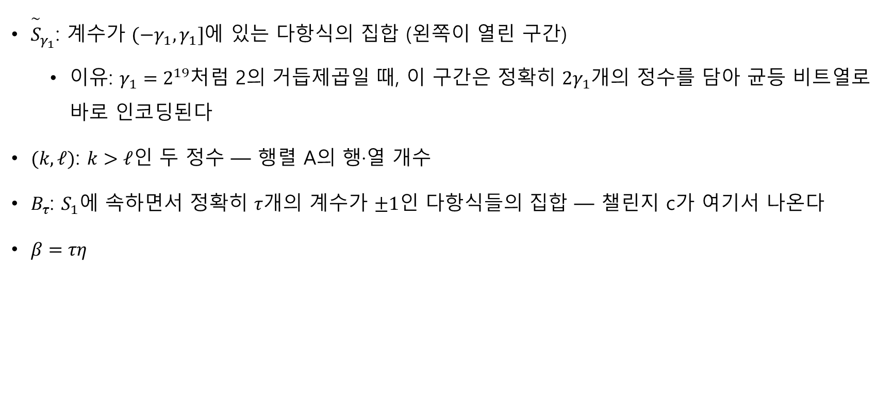
Dilithium의 새 표기
${\overset{\sim }{S}}_{γ_{1}}$: 계수가 $(−γ_{1},γ_{1}]$에 있는 다항식의 집합 (왼쪽이 열린 구간)
이유: $γ_{1}=2^{19}$처럼 2의 거듭제곱일 때, 이 구간은 정확히 $2γ_{1}$개의 정수를 담아 균등 비트열로 바로 인코딩된다
$(k,ℓ)$: $k>ℓ$인 두 정수 — 행렬 A의 행·열 개수
$B_{τ}$: $S_{1}$에 속하면서 정확히 $τ$개의 계수가 $±1$인 다항식들의 집합 — 챌린지 c가 여기서 나온다
$β=τη$

Slide 9
ML-DSA-87 파라미터
ML-DSA-87(FIPS 204의 최고 보안 카테고리) 파라미터를 기준으로 삼는다
파라미터 | q | n | (k,ℓ) | η | γ₁ | τ | β
값 | 2²³−2¹³+1 | 256 | (8,7) | 2 | 2¹⁹ | 60 | 120

Slide 10

Dilithium: 키 생성
Schnorr의 $g^{a}$ 자리에 MLWE 인스턴스를 놓는다
$$A∈_{R}R_{q}^{k×ℓ},s_{1}∈_{R}S_{η}^{ℓ},s_{2}∈_{R}S_{η}^{k},t=As_{1}+s_{2}∈R_{q}^{k}$$
검증키(공개키): $\left(A,t\right),$서명키(개인키): $(s_{1},s_{2})$
공개키에서 $s_{1}$을 복원하는 것은 ss-MLWE(짧은 비밀 MLWE)의 인스턴스다

Slide 11
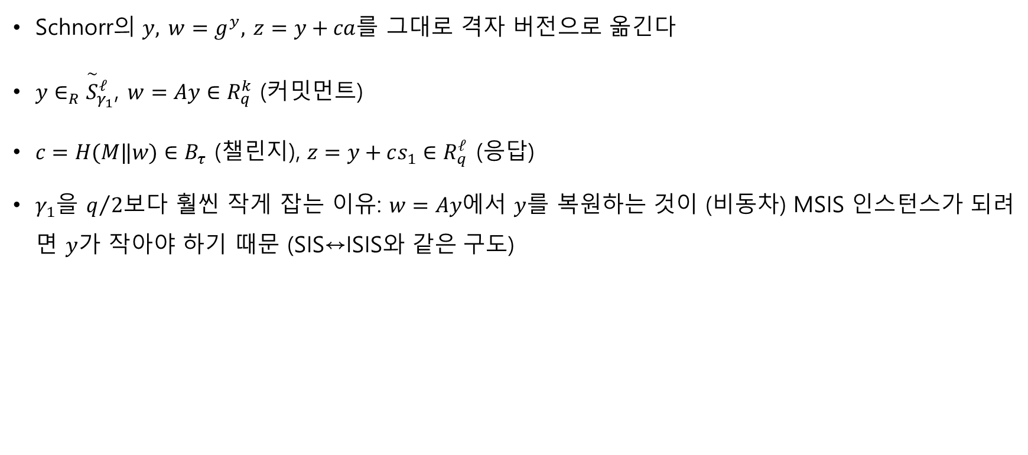
서명 생성
Schnorr의 $y, w=g^{y}, z=y+ca$를 그대로 격자 버전으로 옮긴다
$y∈_{R}{\overset{\sim }{S}}_{γ_{1}}^{ℓ}$, $w=Ay∈R_{q}^{k}$ (커밋먼트)
$c=H(M‖w)∈B_{τ}$ (챌린지), $z=y+cs_{1}∈R_{q}^{ℓ}$ (응답)
$γ_{1}$을 $q/2$보다 훨씬 작게 잡는 이유: $w=Ay$에서 $y$를 복원하는 것이 (비동차) MSIS 인스턴스가 되려면 $y$가 작아야 하기 때문 (SIS↔ISIS와 같은 구도)

Slide 12

검증자의 문제: w를 계산할 수 없다
Bob은 서명 $σ=(c,z)$와 공개키 $(A,t)$로 커밋먼트 $w$를 재구성해야 한다
$$Az=Ay+c(As_{1})=w+c(t−s_{2}) (∵t=As_{1}+s_{2})$$
$$∴ Az−ct=w−cs_{2}$$
검증자는 $A,t,z,c$는 알지만 $s_{2}$는 모르므로, $w$ 자체가 아니라 $w−cs_{2}$까지만 계산할 수 있다

Slide 13

해법: HighBits로 커밋먼트 압축
아이디어: 서명자는 $w$ 전체가 아니라 $w$의 상위 비트(HighBits)만으로 챌린지를 만든다
$$w_{1}=HighBits(w),c=H(M‖w_{1})$$
만약 $w−cs_{2}$의 LowBits가 충분히 작다면, $cs_{2}$도 작으므로 상위 비트는 바뀌지 않는다
$$w_{1}^{′}=HighBits(Az−ct)=HighBits(w−cs_{2})=HighBits(w)=w_{1}$$
따라서 검증자가 $c=H(M‖w_{1}^{′})$를 재현할 수 있다

Slide 14
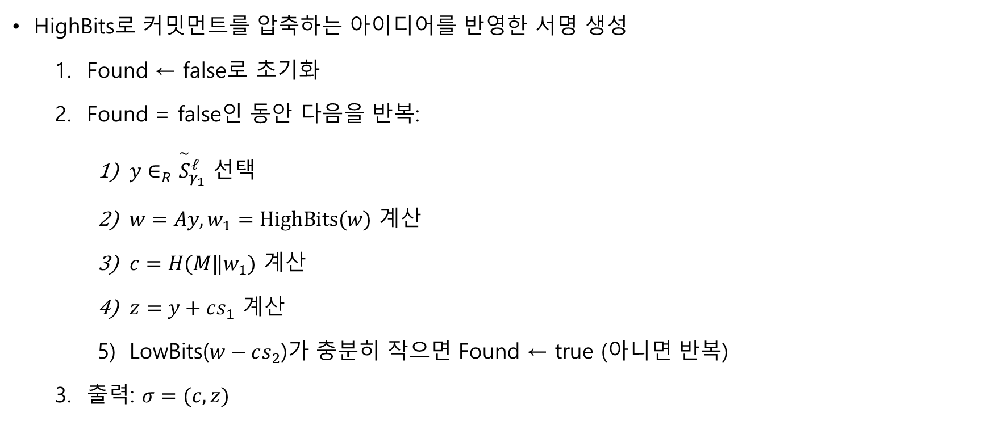
Dilithium 토이 버전: 서명 생성
HighBits로 커밋먼트를 압축하는 아이디어를 반영한 서명 생성
Found ← false로 초기화
Found = false인 동안 다음을 반복:
$y∈_{R}{\overset{\sim }{S}}_{γ_{1}}^{ℓ}$ 선택
$w=Ay,w_{1}=HighBits(w)$ 계산
$c=H(M‖w_{1})$ 계산
$z=y+cs_{1}$ 계산
LowBits($w−cs_{2}$)가 충분히 작으면 Found ← true (아니면 반복)
출력: $σ=(c,z)$

Slide 15

Dilithium 토이 버전: 검증
공개키 (A,t), 메시지 M, 서명 σ=(c,z)로 Bob이
$w_{1}^{′}=HighBits(Az−ct)$ 계산
$c=H(M‖w_{1}^{′})$ 이면 accept
검증키: $(A,t)$, 서명키: $(s_{1},s_{2})$, 여기서 $A∈_{R}R_{q}^{k×ℓ}$, $t=As_{1}+s_{2}$
정확성은 앞서 이미 증명했다 — 이 토이 버전은 작동은 하지만 다섯 가지 문제가 있다

Slide 16
다섯가지 문제
문제 1: 큰 공개키·개인키
문제 2: 메시지 반복 해싱
문제 3: 서명마다 필요한 난수
문제 4: 서명이 s₁의 정보를 누출한다
문제 5: 압축된 t로는 HighBits를 계산할 수 없다

Slide 17
문제 1: 큰 공개키·개인키
ML-DSA-87 파라미터에서 (q,n,(k,ℓ))=(2²³−2¹³+1, 256, (8,7))
구성 요소 | 차원 | 크기
A (∈ R_{q}, k×ℓ) | 56×256×23 bits | 41,216 bytes
t (∈ R_{q}, k개) | 8×256×23 bits | 5,888 bytes
(s₁,s₂) (η=2) | 15×256×3 bits | 1,440 bytes

Slide 18
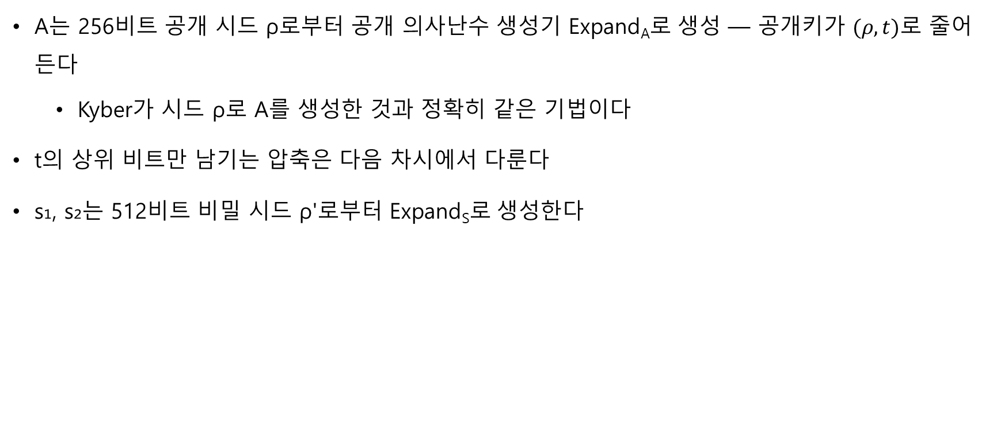
문제 1 해법: 공개·비밀 시드
A는 256비트 공개 시드 ρ로부터 공개 의사난수 생성기 Expand_{A}로 생성 — 공개키가 $(ρ,t)$로 줄어든다
Kyber가 시드 ρ로 A를 생성한 것과 정확히 같은 기법이다
t의 상위 비트만 남기는 압축은 다음 차시에서 다룬다
s₁, s₂는 512비트 비밀 시드 ρ'로부터 Expand_{S}로 생성한다

Slide 19

문제 2: 메시지 반복 해싱
서명 루프가 반복될 때마다 $c=H(M‖w_{1})$을 계산하며 M 전체를 매번 해싱한다 — M이 크면 병목
해법: 루프 밖에서 메시지 표현 $μ=H(M)$을 한 번만 계산하고, 루프 안에서는 M 대신 μ를 쓴다 : $c=H(μ‖w_{1})$

Slide 20

문제 3: 서명마다 필요한 난수
루프를 반복할 때마다 $y∈_{R}{\overset{\sim }{S}}_{γ_{1}}^{ℓ}$을 새로 뽑아야 하므로 많은 난수 비트가 필요하다
해법: 비밀 시드 ρ''와 카운터 κ로부터 y를 생성 (ρ''는 비밀키 K와 메시지 해시 μ를 해싱해 얻음)
이렇게 하면 서명 과정이 결정적(deterministic)이 된다 — 같은 메시지·같은 키에는 항상 같은 서명
단, FIPS 204 기본값(hedged 서명)에서는 rnd이 매번 무작위라 이 성질이 깨진다 — 완전한 결정적 서명은 rnd=0일 때만 성립

Slide 21


문제 4: 서명이 s₁의 정보를 누출한다
$y∈{\overset{\sim }{S}}_{γ_{1}}^{ℓ}$이므로 $−γ_{1}<coeff(y)≤γ_{1}$, $c∈B_{τ}, s_{1}∈S_{η}^{ℓ}$이므로 $‖cs_{1}‖_{∞}≤β$
$$z=y+cs_{1} ⇒ −γ_{1}−β<coeff(z)≤γ_{1}+β$$
z의 어떤 계수가 최댓값 $γ_{1}+β$이면, 대응하는 $cs_{1}$의 계수는 정확히 β여야 한다 — c는 공개이므로 이는 $s_{1}$에 대한 정보(선형 방정식 하나)를 누출한다

Slide 22


문제 4: 일반화
일반적으로, z의 계수가 $γ_{1}+a$ ($−β+1≤a≤β$)이면 대응 $cs_{1}$의 계수는 구간 $[a,β]$ 안에 있어야 한다 (전체 구간 $[−β,β]$보다 좁혀짐)
z의 계수가 양 끝(경계)에 몰릴수록 $cs_{1}$의 가능 범위가 좁아져 누출되는 정보가 늘어난다

Slide 23


문제 4 해법: 거부 샘플링
서명자는 z의 모든 계수가 다음 구간(안쪽 대괄호) 안에 들 때까지 y를 반복해서 다시 뽑는다
$$−γ_{1}+β<coeff(z)≤γ_{1}−β(\text{Dilithium}\text{: }‖z‖_{∞}<γ_{1}−β)$$
이런 절차를 거부 샘플링(rejection sampling)이라 한다 — CBD의 대안 근거
β가 γ1보다 훨씬 작으므로(ML-DSA-87: γ1≈500,000, β=120) 대부분의 시도에서 곧바로 조건을 만족한다

Slide 24

문제 5: 압축된 t로는 HighBits를 계산할 수 없다
검증자는 $HighBits(Az−ct)$를 계산해야 하는데, t가 압축되면(문제 1의 해법) 상위 비트만 알고 있어 ct를 정확히 계산할 수 없다
해법: 서명자가 힌트 비트(hint bits) h를 서명에 추가로 실어 보낸다 — 자세한 내용은 다음 차시에서 다룬다

Slide 25

HighBits/LowBits 정의 (단순화 버전)
지금까지 쓴 대칭 mod q를 짝수 모듈러스 α로 일반화한다
α≥2가 짝수, $x∈ℤ_{α}$일 때
$$x mods α=\left\{\begin{matrix}x, & x≤α/2 \\ x−α, & x>α/2\end{matrix}\right.$$
정수 전체로 확장: $z mods α=(z mod α) mods α$, 항상 $−α/2≤z mods α≤α/2$

Slide 26
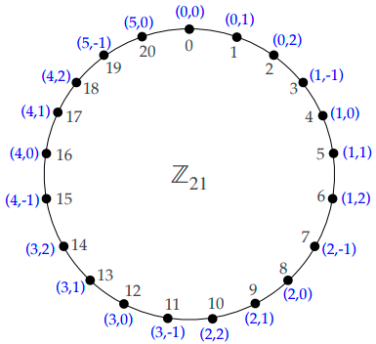
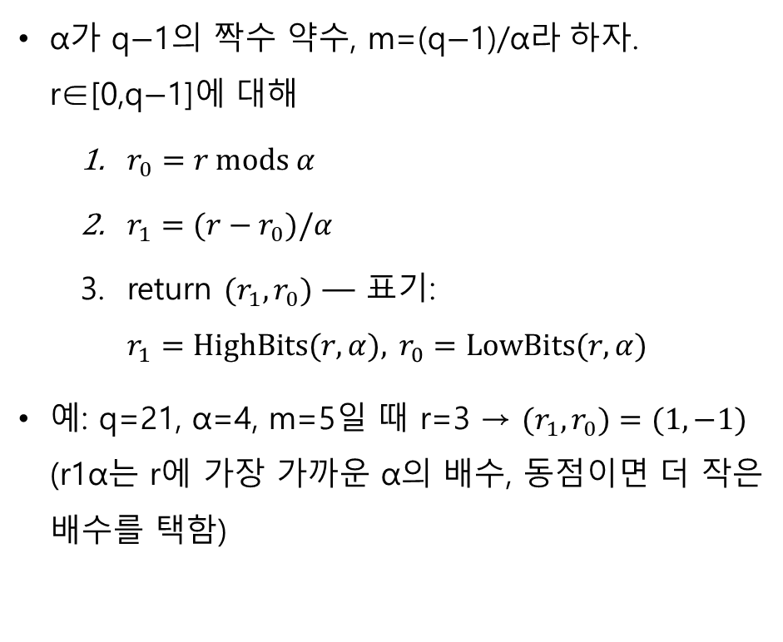
Decompose 함수
α가 q−1의 짝수 약수, m=(q−1)/α라 하자. r∈[0,q−1]에 대해
$r_{0}=r mods α$
$r_{1}=(r−r_{0})/α$
return $(r_{1},r_{0})$ — 표기: $r_{1}=HighBits(r,α), r_{0}=LowBits(r,α)$
예: q=21, α=4, m=5일 때 r=3 → $(r_{1},r_{0})=(1,−1)$ (r1α는 r에 가장 가까운 α의 배수, 동점이면 더 작은 배수를 택함)

Slide 27

해시 함수: SHAKE256과 XOF
SHAKE256은 FIPS 202에 명시된 가변 길이 해시 함수다: $SHAKE256(M,d)$는 M의 d비트 해시
SHAKE256은 XOF(eXtendable-Output Function) — $d^{′}≤d$이면 앞 d'비트가 그대로 재사용된다
Dilithium은 SHAKE256·SHAKE128을 함께 쓴다: $H(M,d) =SHAKE256(M,d)$
SHAKE128은 Expand_{A}(행렬 A 생성)에, SHAKE256은 그 외(H·Expand_{S} 등)에 쓰인다

Slide 28

확장된 표기와 ML-DSA-87 전체 파라미터
새로 추가되는 표기: γ2와 $α=2γ_{2}$ (Decompose에 쓰임), λ: 서명 성분 $\overset{\sim }{c}$의 비트 길이의 절반
SampleInBall: $\{0,1\}^{2λ}→B_{τ}$
파라미터 | q | n | (k,ℓ) | η | γ₁ | τ | β | γ₂ | λ
값 | 8,380,417 | 256 | (8,7) | 2 | 2¹⁹ | 60 | 120 | 261,888 | 256

Slide 29

t 압축 없는 Dilithium: 키 생성
t 압축 없는 Dilithium의 키 생성: Alice가
$ξ∈_{R}\{0,1\}^{256}$ 선택
$(ρ,ρ^{′},K) =H(ξ,1024)$ 계산
$A=ExpandA(ρ)∈R_{q}^{k×ℓ}$ 계산
$(s_{1},s_{2}) =ExpandS(ρ^{′})∈S_{η}^{ℓ}×S_{η}^{k}$ 계산
$t=As_{1}+s_{2}∈R_{q}^{k}$ 계산
$tr=H(ρ‖t,2λ)$ 계산
검증키(공개키): $PK=(ρ,t)$; 서명키(개인키): $SK=(ρ,K,tr,s_{1},s_{2})$

Slide 30
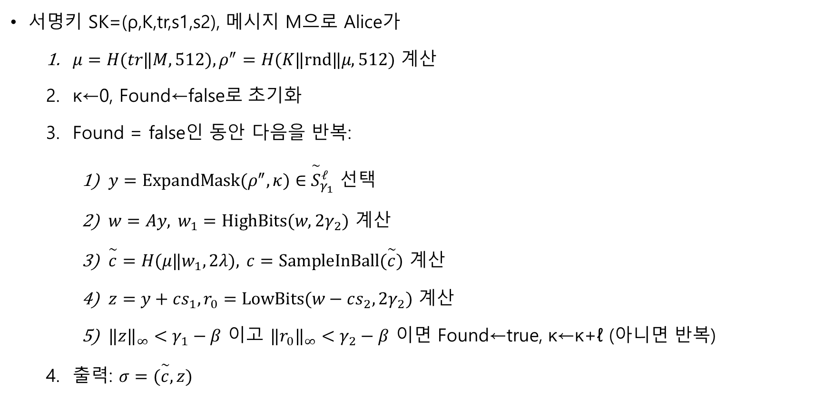
t 압축 없는 Dilithium: 서명 생성
서명키 SK=(ρ,K,tr,s1,s2), 메시지 M으로 Alice가
$μ=H(tr‖M,512),ρ^{″}=H(K‖rnd‖μ,512)$ 계산
κ←0, Found←false로 초기화
Found = false인 동안 다음을 반복:
$y=ExpandMask(ρ^{″},κ)∈{\overset{\sim }{S}}_{γ_{1}}^{ℓ}$ 선택
$w=Ay, w_{1}=HighBits(w,2γ_{2})$ 계산
$\overset{\sim }{c}=H(μ‖w_{1},2λ), c=SampleInBall(\overset{\sim }{c})$ 계산
$z=y+cs_{1},r_{0}=LowBits(w−cs_{2},2γ_{2})$ 계산
$‖z‖_{∞}<γ_{1}−β$ 이고 $‖r_{0}‖_{∞}<γ_{2}−β$ 이면 Found←true, κ←κ+ℓ (아니면 반복)
출력: $σ=(\overset{\sim }{c},z)$

Slide 31

t 압축 없는 Dilithium: 검증
공개키 PK=(ρ,t), 메시지 M, 서명 $σ=(\overset{\sim }{c},z)$로 Bob이
‖z‖∞ ≥ γ₁−β 이면 reject
$A=ExpandA(ρ)$ 계산
$tr=H(ρ‖t,512),μ=H(tr‖M,512)$ 계산
$c=SampleInBall(\overset{\sim }{c})$ 계산
$w_{1}^{′}=HighBits(Az−ct,2γ_{2})$ 계산
$\overset{\sim }{c}=H(μ‖w_{1}^{′},2λ)$ 이면 accept, 아니면 reject

Slide 32

정확성 증명
앞서 유도한 식 $Az−ct=w−cs_{2}$를 다시 쓰면
$$Az−ct=A(y+cs_{1})−c(As_{1}+s_{2})=Ay−cs_{2}=w−cs_{2}$$
서명 루프 조건 덕분에 $‖LowBits(w−cs_{2},2γ_{2})‖_{∞}<γ_{2}−β$이고 $‖cs_{2}‖_{∞}≤β$이므로
$$w_{1}^{′}=HighBits(Az−ct,2γ_{2})=HighBits(w−cs_{2},2γ_{2})=HighBits(w,2γ_{2})=w_{1}$$
따라서 $H(μ‖w_{1}^{′},2λ)=\overset{\sim }{c}$이고 서명이 accept된다

Slide 33
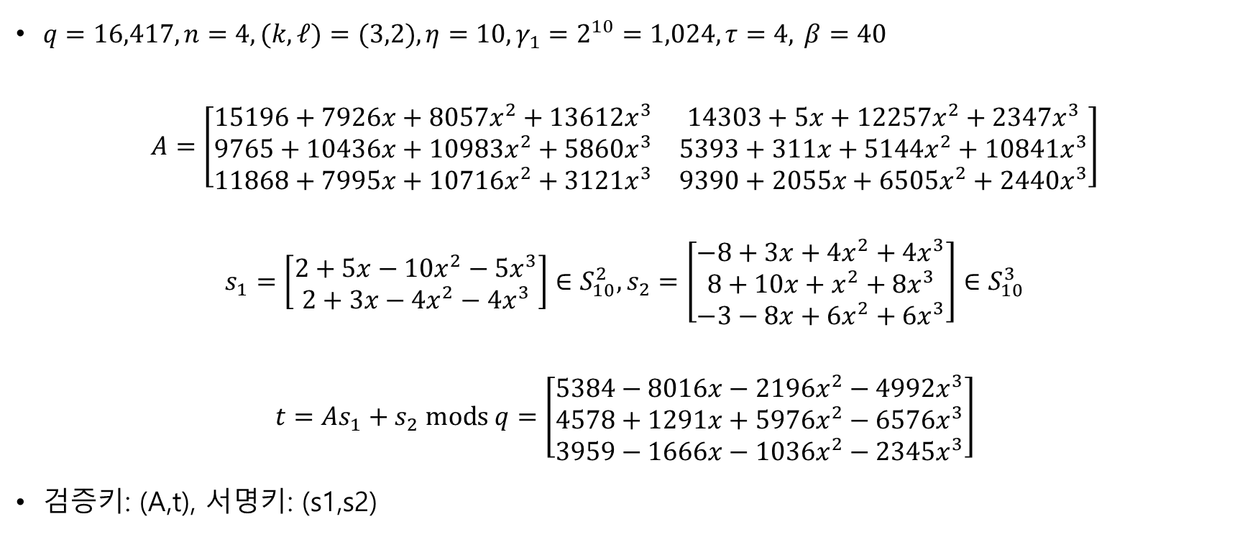
예제: 파라미터와 키 생성
$q=16,417,n=4,(k,ℓ)=(3,2),η=10,γ_{1}=2^{10}=1,024,τ=4, β=40$
$$A=\left[\begin{matrix}15196+7926x+8057x^{2}+13612x^{3} & 14303+5x+12257x^{2}+2347x^{3} \\ 9765+10436x+10983x^{2}+5860x^{3} & 5393+311x+5144x^{2}+10841x^{3} \\ 11868+7995x+10716x^{2}+3121x^{3} & 9390+2055x+6505x^{2}+2440x^{3}\end{matrix}\right]$$
$$s_{1}=\left[\begin{aligned}2+5x−10x^{2}−5x^{3} \\ 2+3x−4x^{2}−4x^{3}\end{aligned}\right]∈S_{10}^{2},s_{2}=\left[\begin{aligned}−8+3x+4x^{2}+4x^{3} \\ 8+10x+x^{2}+8x^{3} \\ −3−8x+6x^{2}+6x^{3}\end{aligned}\right]∈S_{10}^{3}$$
$$t=As_{1}+s_{2} mods q=\left[\begin{aligned}5384−8016x−2196x^{2}−4992x^{3} \\ 4578+1291x+5976x^{2}−6576x^{3} \\ 3959−1666x−1036x^{2}−2345x^{3}\end{aligned}\right]$$
검증키: (A,t), 서명키: (s1,s2)

Slide 34

예제: 서명 생성
챌린지 $c mods q=−1−x+x^{2}−x^{3}∈B_{4}$
$$y=\left[\begin{aligned}707−155x+357x^{2}−822x^{3} \\ 474−566x−869x^{2}−542x^{3}\end{aligned}\right],w=Ay=\left[\begin{aligned}7023+3184x+4074x^{2}+5566x^{3} \\ 9495+7254x+7431x^{2}+13483x^{3} \\ 4189+7420x+13635x^{2}+4161x^{3}\end{aligned}\right]$$
결과 | 값 | 조건 | 판정
z = y+cs₁ | ‖z‖∞ = 870 | < γ₁−β = 984 | 통과
r₀ = LowBits(w−cs₂) | ‖r₀‖∞ = 433 | < γ₂−β = 473 | 통과

Slide 35
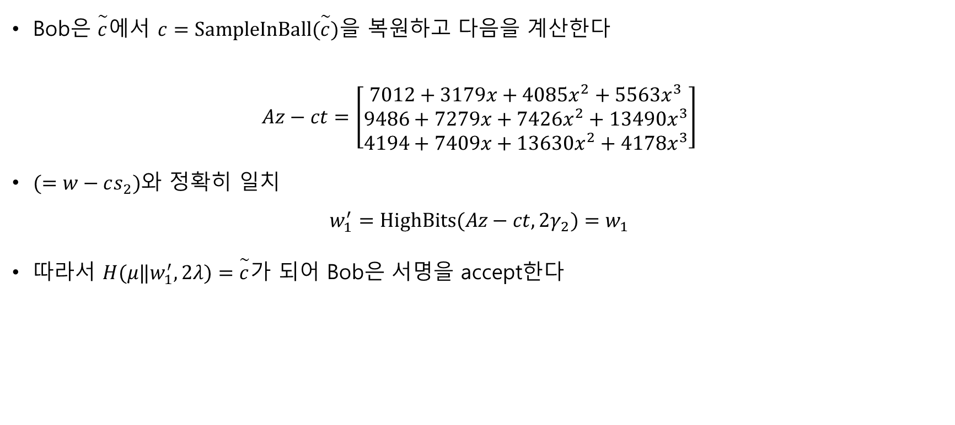
예제: 검증
Bob은 $\overset{\sim }{c}$에서 $c=SampleInBall(\overset{\sim }{c})$을 복원하고 다음을 계산한다
$$Az−ct=\left[\begin{aligned}7012+3179x+4085x^{2}+5563x^{3} \\ 9486+7279x+7426x^{2}+13490x^{3} \\ 4194+7409x+13630x^{2}+4178x^{3}\end{aligned}\right]$$
$(=w−cs_{2})$와 정확히 일치
$$w_{1}^{′}=HighBits(Az−ct,2γ_{2})=w_{1}$$
따라서 $H(μ‖w_{1}^{′},2λ)=\overset{\sim }{c}$가 되어 Bob은 서명을 accept한다

Slide 36
안전성: 키 복구 (ss-D-MLWE)
ss-D-MLWE가 어렵다고 가정하면, 공격자는 공개키 (ρ,t)로부터 서명키 성분 s1(또는 s2)에 대해 아무 정보도 얻을 수 없다

Slide 37
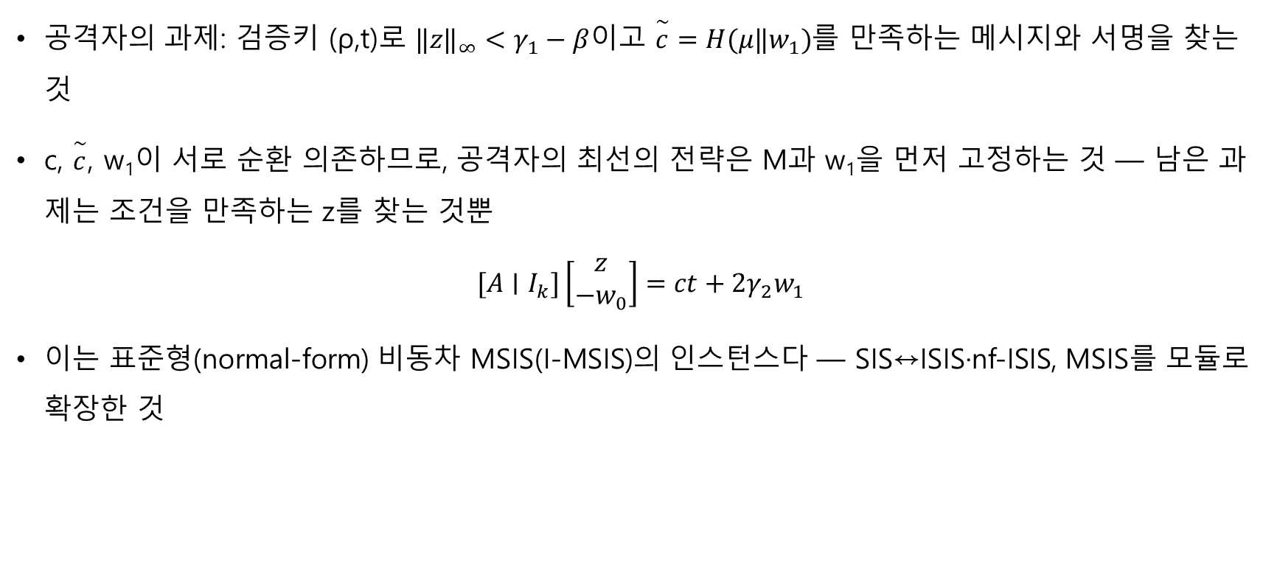
안전성: 위조 난이도
공격자의 과제: 검증키 (ρ,t)로 $‖z‖_{∞}<γ_{1}−β$이고 $\overset{\sim }{c}=H(μ‖w_{1})$를 만족하는 메시지와 서명을 찾는 것
c, $\overset{\sim }{c}$, w₁이 서로 순환 의존하므로, 공격자의 최선의 전략은 M과 w₁을 먼저 고정하는 것 — 남은 과제는 조건을 만족하는 z를 찾는 것뿐
$$[A∣I_{k}]\left[\begin{aligned}z \\ −w_{0}\end{aligned}\right]=ct+2γ_{2}w_{1}$$
이는 표준형(normal-form) 비동차 MSIS(I-MSIS)의 인스턴스다 — SIS↔ISIS·nf-ISIS, MSIS를 모듈로 확장한 것

Slide 38
EUF-CMA: 서명 스킴의 표준 안전성 개념
정식 안전성 정리: D-MLWE와 MSIS가 어렵고 H가 랜덤 오라클로 모델링된다는 가정 아래
이 강의에서 구성한 (t 압축 없는) Dilithium은 EUF-CMA(선택 메시지 공격 하 존재적 위조 불가능)하다
공격자가 서명 오라클에 원하는 메시지를 질의해 서명을 받아볼 수 있어도, 질의하지 않은 새 메시지의 유효한 서명을 위조할 수 없다는 개념
IND-CCA(Kyber-KEM)에 대응하는, 서명 스킴 쪽의 강한 안전성 개념이다

